Slide 1
Организация и проведение педагогического мониторинга В ДОО

Slide 2
ПРОФЕССИОНАЛЬНЫЙ
СТАНДАРТ
ПЕДАГОГА

Slide 3
Готовность воспитателя к трудовым действиям
Организация и проведение педагогического мониторинга освоения детьми образовательной программы и анализ образовательной работы в группе детей раннего и/или дошкольного возраста
Организация и проведение педагогического мониторинга освоения детьми образовательной программы и анализ образовательной работы в группе детей раннего и/или дошкольного возраста

Slide 4
ФГОС ДО

Slide 5
Специфика дошкольного детства
Требования к результатам освоения ООП ДО
Гибкость развития
Пластичность развития
Высокий разброс вариантов развития
Непосредственность и непроизвольность
Системные особенности ДО
необязательность уровня ДО в РФ
отсутствие возможности вменения ребёнку какой-либо ответственности за результат

Slide 6
Требования к результатам освоения основной образовательной программы дошкольного образования
Целевые ориентиры дошкольного образования - социально-нормативные возрастные характеристики возможных достижений ребенка на этапе завершения уровня дошкольного образования
определяются независимо от:
форм реализации ООП ДО
характера
ООП ДО
особенностей
развития детей
организации
реализующей ООП ДО
не подлежат (не являются):
непосредственной оценке
в том числе в виде педагогической
диагностики (мониторинга)
не являются основанием для их формального сравнения с реальными достижениями детей
основой объективной оценки соответствия установленным требованиям образовательной деятельности и подготовки детей

Slide 7
Требования к результатам освоения основной образовательной программы дошкольного образования
Целевые ориентиры дошкольного образования – социально-нормативные возрастные характеристики возможных достижений ребенка на этапе завершения уровня дошкольного образования
являются ориентирами для:
построения
образовательной
политики
изучения характеристик образования детей в возрасте от 2 месяцев до 8 лет
информирования родителей (законных представителей) и общественности относительно целей дошкольного образования
решения задач:
-формирования ООП ДО;
-анализа профессиональной деятельности;
-взаимодействия с семьями;

Slide 8
Требования к результатам освоения основной образовательной программы дошкольного образования
Целевые ориентиры дошкольного образования – социально-нормативные возрастные характеристики возможных достижений ребенка на этапе завершения уровня дошкольного образования
не могут служить непосредственным основанием при решении управленческих задач, включая:
аттестацию педагогических кадров
оценку качества образования
оценку как итогового, так и промежуточного уровня развития детей, в том числе в рамках мониторинга (в том числе в форме тестирования, с использованием методов, основанных на наблюдении, или иных методов измерения результативности детей)
оценку выполнения муниципального (государственного) задания посредством их включения в показатели качества выполнения задания
распределение стимулирующего фонда оплаты труда работников Организации

Slide 9
Требования к результатам освоения основной образовательной программы дошкольного образования
Целевые ориентиры дошкольного образования – социально-нормативные возрастные характеристики возможных достижений ребенка на этапе завершения уровня дошкольного образования
социально-нормативные возрастные характеристики возможных достижений ребенка определены:
в младенческом возрасте
в раннем возрасте
на этапе завершения дошкольного образования
выступают основаниями преемственности дошкольного и начального общего образования
предполагают формирование у детей дошкольного возраста предпосылок к учебной деятельности на этапе завершения ими дошкольного образования
Если ООП ДО не охватывает старший дошкольный возраст, то данные требования должны рассматриваться как долгосрочные ориентиры, а непосредственные целевые ориентиры освоения ООП ДО воспитанниками - как создающие предпосылки для их реализации

Slide 10
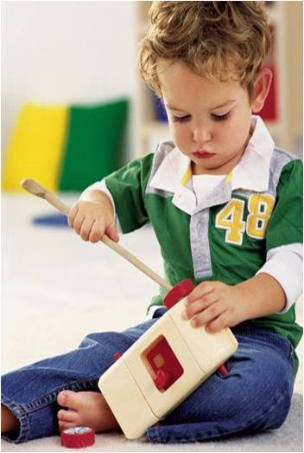
Целевые ориентиры Ребёнок на этапе начала дошкольного возраста (к 3 годам)
Интересуется окружающими предметами и активно действует с ними; эмоционально вовлечён в действия с игрушками и другими предметами, стремится проявлять настойчивость в достижении результата своих действий.
Использует специфические, культурно фиксированные предметные действия, знает назначение бытовых предметов (ложки, расчёски, карандаша и пр.) и умеет пользоваться ими. Владеет простейшими навыками самообслуживания; стремится проявлять самостоятельность в бытовом и игровом поведении.
Владеет активной и пассивной речью, включённой в общение; может обращаться с вопросами и просьбами, понимает речь взрослых; знает названия окружающих предметов и игрушек.
Стремится к общению со взрослыми и активно подражает им в движениях и действиях; появляются игры, в которых ребёнок воспроизводит действия взрослого
Проявляет интерес к сверстникам; наблюдает за их действиями и подражает им.
Проявляет интерес к стихам, песням и сказкам, рассматриванию картинок, стремится двигаться под музыку; проявляет эмоциональный отклик на различные произведения культуры и искусства
У ребёнка развита крупная моторика; он стремится осваивать различные виды движения (бег, лазанье, перешагивание и пр.)

Slide 11
Целевые ориентиры Ребёнок на этапе завершения дошкольного образования (к 7-8 годам)
Овладевает основными культурными способами деятельности, проявляет инициативу и самостоятельность в разных видах деятельности – игре, общении, конструировании и др.; способен выбирать себе род занятий, участников по совместной деятельности
Обладает установкой положительного отношения к миру, другим людям и самому себе, обладает чувством собственного достоинства; активно взаимодействует со сверстниками и взрослыми, участвует в совместных играх. Способен договариваться, учитывать интересы и чувства других, сопереживать неудачам и радоваться успехам других, адекватно проявляет свои чувства, в том числе чувство веры в себя; старается разрешать конфликты.
Обладает развитым воображением, которое реализуется в разных видах деятельности, и, прежде всего, в игре; владеет разными формами и видами игры, различает условную и реальную ситуации, умеет подчиняться разным правилам и социальным норма.
Достаточно хорошо владеет устной речью, может выражать свои мысли и желания, может использовать речь для выражения своих мыслей, чувств и желаний, построения речевого высказывания в ситуации общения, может выделять звуки в словах, у ребёнка складываются предпосылки грамотности
У ребёнка развита крупная и мелкая моторика; он подвижен, вынослив, владеет основными движениями, может контролировать свои движения и управлять ими.
Способен к волевым усилиям, может следовать социальным нормам поведения и правилам в разных видах деятельности, во взаимоотношениях со взрослыми и сверстниками, может соблюдать правила безопасного поведения и личной гигиены.
Ребёнок проявляет любознательность.

Slide 12
Требования
к психолого-педагогическим условиям реализации ООП ДО

Slide 13
При реализации ООП ДО
может проводиться оценка
индивидуального развития детей
Такая оценка производится педагогическим работником в рамках педагогической диагностики (оценки индивидуального развития детей дошкольного возраста, связанной с оценкой эффективности педагогических действий и лежащей в основе их дальнейшего планирования).

Slide 14
Результаты педагогической диагностики (мониторинга) могут использоваться исключительно для решения следующих образовательных задач:
индивидуализации образования (в том числе поддержки ребенка, построения его образовательной траектории или профессиональной коррекции особенностей его развития)
оптимизации
работы
с группой детей
При необходимости используется психологическая диагностика развития детей (выявление и изучение индивидуально-психологических особенностей детей), которую проводят квалифицированные специалисты (педагоги-психологи, психологи)
Участие ребенка в психологической диагностике допускается только с согласия его родителей (законных представителей)
Результаты психологической диагностики могут использоваться для решения задач психологического сопровождения и проведения квалифицированной коррекции развития детей.

Slide 15
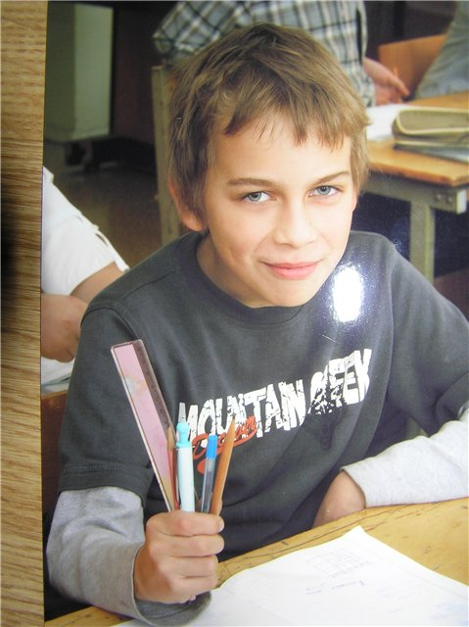
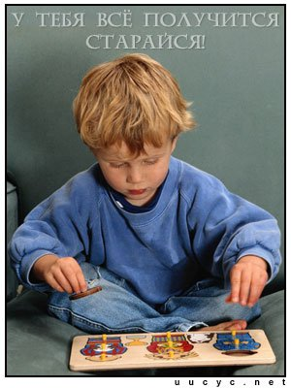
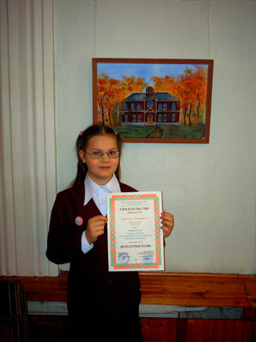
Ожидаемые результаты: ПОРТРЕТ ВЫПУСКНИКА НАЧАЛЬНОЙ ШКОЛЫ
исследова-
тельский
интерес
деятельный и активный
креативный
любознательный
коммуника-
тивность
инициативный
ответственность
открытый внешнему миру,
доброжелательный и отзывчивый
положительное отношение к себе,
уверенность в своих силах
саморегуляция
чувство собственного
достоинства
уважительное отношение к окружающим,
к иной точке зрения
навыки самоорганизации и здорового образа жизни
УЧЕБНАЯ САМОСТОЯТЕЛЬНОСТЬ - УМЕНИЕ УЧИТЬСЯ

Slide 16
Направления развития
Ученик -
выбор индивидуальной
траектории развития
Готовить школу
к ребенку, а не
ребенка к школе
А.Г.Асмолов
Учитель – выбор путей,
средств, способов
достижения
результатов
Школа – самостоятельна в разработке ООП, учебных планов, в формировании своей структуры, штатного расписания, выборе оборудования

Slide 17
Достижение требований ФГОС: русский язык
 | ПРОБЛЕМЫ В ПОДГОТОВКЕ ПО РУССКОМУ ЯЗЫКУ
38% | не могут различить звуки и буквы
33% | не способны определять наличие в словах изученных орфограмм, заполнять таблицу, записывая предложенные слова в нужную колонку
31% | не могут объяснять правильность написания
35% | не могут характеризовать звуки русского языка
43% | не различают формы слова и родственные слова
34% | не умеют находить в предложении однородные члены предложения
39% | не различают предложение, словосочетание, слово
47% | не могут выявлять слова, значение которых требует уточнения
30% | не могут составить небольшой связный текст; дополнить план текста, восстанавливая пропущенные пункты плана; подобрать заголовок к тексту, обосновывать свой выбор

Slide 18
Достижение требований ФГОС: окружающий мир
 | ТИПИЧНЫЕ НЕДОЧЕТЫ
50% | не смогли определить промежуток времени по часам, выбрать весы для определения массы кота; выбрать предположения, проверяемые в опыте, вывод или объяснение результатов опыта
40% | не знают правила оказания первой помощи при несложных травмах
50% | не могут выделять существенные признаки объектов, выбирая их из приведенного перечня по заданному критерию
70% | не справились с заданием на заполнение схемы родословной семьи
60% | не овладели информационно-коммуникативными умениями при проведении оценки достоверности информации
40% | не справились с заданием на нахождение ошибки в тексте на основании собственных знаний
60% | не смогли выявить недостоверную информацию на основании сравнения двух текстов
75% | не смогли выявить пробелы в информации и сформулировать запрос на недостающую информацию

Slide 19
Достижение требований ФГОС: комплексная работа (смысловое чтение, работа с информацией)
Группа умений | Хорошо освоенные умения | Плохо освоенные умения
Общее понимание текста | определение главной мысли (84%) выбор утверждения на основе текста (84, 87%) выявление информации, явно заданной в тексте (86%) | определение типа информационного источника (46%) выявление неявно заданной инфор-мации - в сноске (50%) сопоставление содержания трёх текстов (53%)
Детальное понимание текста | обоснование вывода автора - один довод на основе текста/фото (84%) определение смысла выражения на основе текста (82%) определение назначения отдельных элементов текста (76%) определение значения слова (62%) | объяснения на основе текста, уста-новление причинно-следственных связей в тексте (15%) пояснение смысла обобщенного понятия (26%) выявление фактов, на лежащих в основе вывода (45%) сопоставление информации из текста и иллюстрации (52%)
Интерпретация текста, выход за рамки текста | задания с явно выраженной гуманитарной составляющей, основанные на привлечении личного опыта (50-70%) | задания, требующие привлечения знаний и умений из других предметов (исторических знаний, расчетов, естественнонаучных знаний) (10-30%)

Slide 20
Достижение требований ФГОС: метапредметные результаты (проектная деятельность)
ГРУППОВЫЕ ПРОЕКТЫ
более 80% учащихся достигают базового уровня сформированности метапредметных действий;
из них около трети учащихся демонстрируют способность к работе на повышенных уровнях;
15%-18% учащихся не достигают базового уровня владения регулятивными и коммуникативными действиями
ОСНОВНЫЕ ТРУДНОСТИ
несформированность умения управлять временем (формальное планирование работы учащимися, несформированность навыков контроля)
недостаточная сформированность коммуникативных навыков:неумение учесть коммуникативную задачу и соблюдать регламент выступления
несформированность ряда оценочных действий

Slide 21
Уровни показателя условий для формирования познавательной активности учащихся при обучении предмету
Недостаточный
Учащиеся всё время работают по шаблону или под контролем учителя
Низкий
Учащиеся практически всё время работают по шаблону или под контролем учителя, лишь иногда работают самостоятельно, решая творческую задачу
Средний
Учащиеся часто работают по шаблону или под контролем учителя, заметное время отводится на самостоятельную деятельность и решение творческих задач
Высокий
Учащиеся практически не работают по шаблону или под контролем учителя, основное время тратится на самостоятельную работу или решение творческих задач

